Slide 1

人教版选修3-2
第四章 电磁感应
第四节 法拉第电磁感应定律

Slide 2

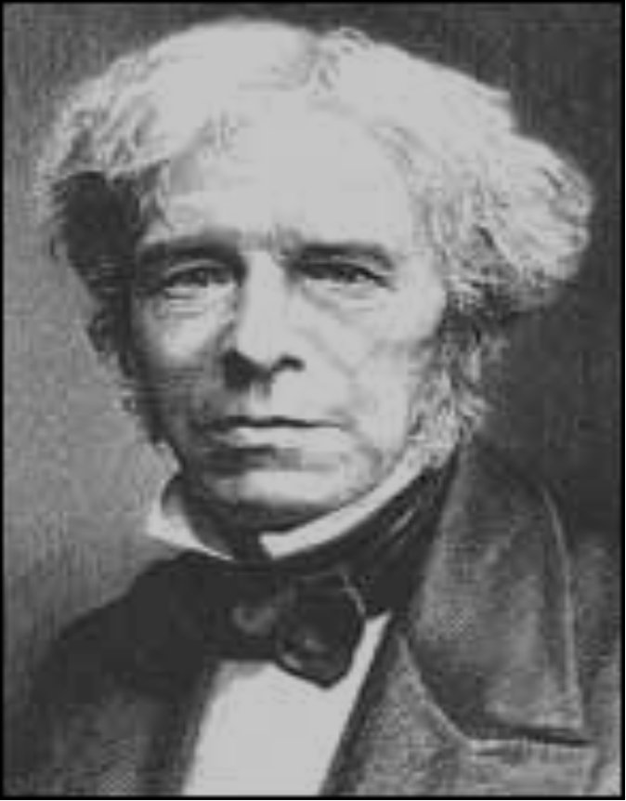
复习提问
1、在电磁感应现象中，
产生感应电流的条件是什么？
（1）闭合回路
（2）磁通量发生变化
2、恒定电流中，电路中存在持续电流的条件是什么？
（1）电路闭合
（2）电源提供电动势

Slide 3
3、在发生电磁感应的情况下，用什么方法可以判定感应电流的方向？
由楞次定律或右手定则判断感应电流的方向

Slide 4
新课提问
问题1：既然会判定感应电流的方向，那么，怎样确定感应电流的强弱呢？
既然有感应电流，那么就一定存在感应电动势．只要能确定感应电动势的大小，根据欧姆定律就可以确定感应电流了．

Slide 5

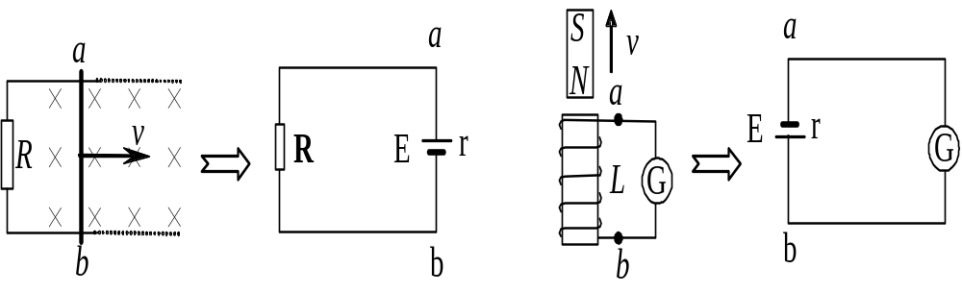
问题2：如图所示，在螺线管中插入一个条形磁铁，问
①、在条形磁铁向下插入螺线管的过程中, 电路中是否都有电流?为什么?
②、有感应电流,是谁充当电源?
③、若图中电路是断开的，有无感应电流电流？有无感应电动势？
有，因磁通量有变化 ．
由恒定电流中学习可知，对比可知左图中的虚线框部分相当于电源。
电路断开，肯定无电流，但有电动势。

Slide 6
1.在电磁感应现象中产生的电动势称感应电动势
2.产生感应电动势的那部分导体相当于电源．

Slide 7
4.感应电动势与感应电流:
感应电动势是形成感应电流的必要条件，有感应电动势不一定存在感应电流（要看电路是否闭合），有感应电流一定存在感应电动势．

Slide 8
思考与讨论
感应电动势的大小跟哪些因素有关？

Slide 9
探究感应电动势大小的影响因素
（1）探究目的：感应电动势大小跟什么因素有关？（学生猜测）
（2）探究要求：
①将条形磁铁迅速和缓慢的插入拔出螺线管，记录表针的最大摆幅。
②迅速和缓慢移动导体棒，记录表针的最大摆幅。
③迅速和缓慢移动滑动变阻器滑片，迅速和缓慢的插入拔出螺线管，分别记录表针的最大摆幅；
（3）探究问题：
问题1、在实验中，电流表指针偏转原因是什么？
问题2：电流表指针偏转程度跟感应电动势的大小有什么关系？
问题3：在实验中，快速和慢速效果有什么相同和不同？

Slide 10
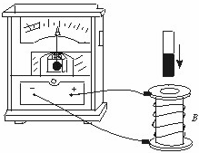

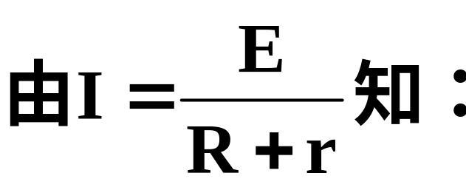
实验分析:
问题1：在实验中，电流表指针偏转原因是什么？
问题2：电流表指针偏转程度跟感应电动势的大小有什么关系？
Φ变化
产生E
产生I
总电阻一定时，E越大，I越大，指针偏转越大。
问题3：该实验中，将条形磁铁从同一高度插入线圈中，快插入和慢插入有什么相同和不同？
从条件上看
从结果上看
相同
Φ都发生了变化
都产生了I
不同
Φ变化的快慢不同
产生的I大小不等

Slide 11
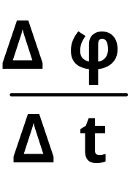
分析与论证
当磁通量变化相同时,所用时间越短,感应电流就越大,表明感应电动势越大
结论
感应电动势的大小跟磁通量变化和所用时间都有关，即与磁通量的变化率有关.
磁通量的变化率

Slide 12
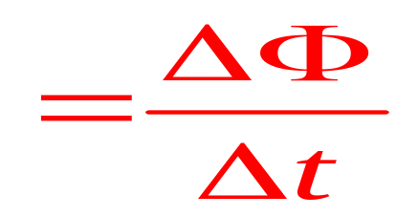
区别:
磁通量φ、磁通量变化ΔΦ、
磁通量的变化率
磁通量： φ表示穿过某一面积的磁感线的条数
磁通量变化：△φ=φ₂—φ₁
磁通量变化率：

Slide 13
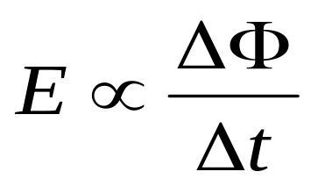
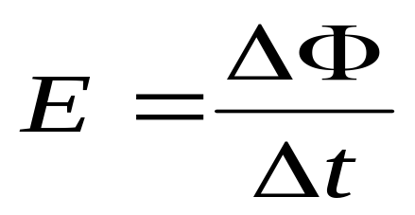
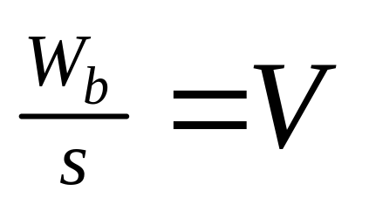
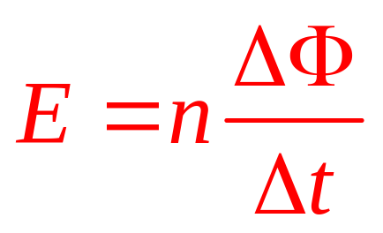
二、法拉第电磁感应定律：
1、内容：电路中感应电动势的大小，跟穿过这一电路的磁通量变化率△Φ/ △t成正比．
2、数学表达式
（国际单位时）
问题：若闭合电路是n匝线圈，且穿过每匝线圈的磁通量相同，E＝？
若有n匝线圈，则相当于有n个电源串联，总电动势为：
注意：公式中Δφ应取绝对值,不涉及正负.

Slide 14
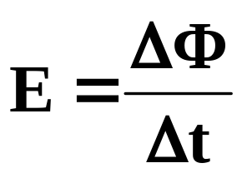
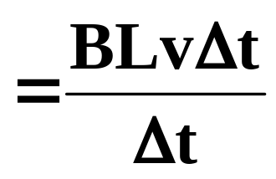

三、导体作切割磁感线运动感应电动势计算
E=BLV (B,L,V两两垂直)
例题1：如图所示闭合线圈一部分导体ab处于匀强磁场中，导轨宽为Ｌ，磁感应强度是B，ab以速度v匀速切割磁感线，求产生的感应电动势.
a
a’
m
× × × × × × × × × × × ×
× × × × × × × × × × × ×
解：回路在时间Δt内增大的面积为：
v
G
ΔS=LvΔt
穿过回路的磁通量的变化为：
b
o
b’
ΔΦ=BΔS
=BLvΔt
产生的感应电动势为：
（V是相对于磁场的速度）

Slide 15
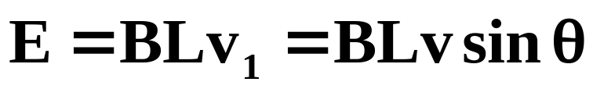
若导体斜切磁感线
（若导线运动方向与导线本身垂直，但跟磁感强度方向有夹角）
B
V1
=Vsinθ
θ
v
（θ为v与B夹角）
V2
=Vcosθ
说明：
1、导线的长度L应为有效长度
2、导线运动方向和磁感线平行时，E=0
3、速度V为平均值（瞬时值），E就为平均值（瞬时值）

Slide 16
公式的比较
P=w/t | 一般表达式 | 对应一段时间 | 求平均值
E=ΔΦ/Δt | 一般表达式 | 对应一段时间 | 求平均值
P=FV | 导出式 | 对应瞬时速度 对应平均速度 | 求瞬时值 求平均值
E=BLV | 导出式 | 对应瞬时速度 对应平均速度 | 求瞬时值 求平均值

Slide 17
D
例题2：下列说法正确的是（ ）
A.线圈中磁通量变化越大，线圈中产生的感应电动势一定越大
B.线圈中的磁通量越大，线圈中产生的感应电动势一定越大
C.线圈处在磁场越强的位置，线圈中产生的感应电动势一定越大
D.线圈中磁通量变化得越快，线圈中产生的感应电动势越大

Slide 18
例题3
一个匝数为100、面积为10cm²的线圈垂直磁场放置，在0. 5s内穿过它的磁场从1T增加到9T。求线圈中的感应电动势。
解：由电磁感应定律可得E=nΔΦ/Δt①
ΔΦ＝ ΔＢ×Ｓ②
由① ②联立可得E=n ΔＢ×Ｓ/Δt
代如数值可得Ｅ＝１６Ｖ

Slide 19
小结：
1.产生感应电动势的条件
2.感应电动势的大小:
E = B L V

Slide 20
练习 在磁感应强度随时间变化的磁场中，垂直磁场放置一个面积为0.1m²的圆环。在0.2s内磁场的磁感应强度由0增大到0.3特，求圆环中的平均感应电动势。
解：已知Δt＝0.2s ｎ＝１
原磁通量Φ_{１}=B₁S=0 现磁通量Φ_{２}=B₂S=0.03Ｗ_{ｂ}
ΔΦ＝ Φ_{２}－ Φ_{１}＝0.03Ｗ_{ｂ}
由电磁感应定律可得E=nΔΦ/Δt
代如数值可得Ｅ＝0.15Ｖ

Slide 21


